Slide 1
第八講：見證大唐歷史的詩人杜甫─ 從杜甫〈壯遊〉與社會詩說起
唐詩
古典抒情文學
國立臺灣大學 中國文學系 蕭麗華 教授
【本著作除另有註明外，採取創用CC「姓名標示－非商業性－相同方式分享」臺灣3.0版授權釋出】

Slide 2
「詩聖」杜甫的生平
生命中不可避免的苦難，常常是創造力的來源，同時也是成就生命意義的力量。有這麼一個人，人稱「詩史」，他的一生，天涯流轉，到處飄泊；他受盡苦難，窮途潦倒，貧病交迫。詩是他一生的志業；他把一生的遭遇都寫成詩；而他那波折多難的一生，正是大唐歷史最沈鬱悲痛的一頁，他的詩也成了時代的實錄，歷史的見證。他便是有「詩聖」之稱的唐代詩人杜甫。

Slide 3
一、「素守儒業」的家世－詩書傳家
杜甫的家世，本出襄陽，曾祖杜依藝為鞏縣令時才遷居到河南偃城（今河南偃師縣一帶），首陽山下是杜氏祖墳地。杜甫有一篇〈祭遠祖當陽君文〉說：「小子築室首陽山下，不敢忘本，不敢違仁。」
遠祖當陽君、祖父杜審言、祖母薛氏，乃至杜甫自己歿後四十年，都葬於此地。所以河南偃師與首陽山一帶是杜甫從小遊玩嬉戲的地方。

Slide 4
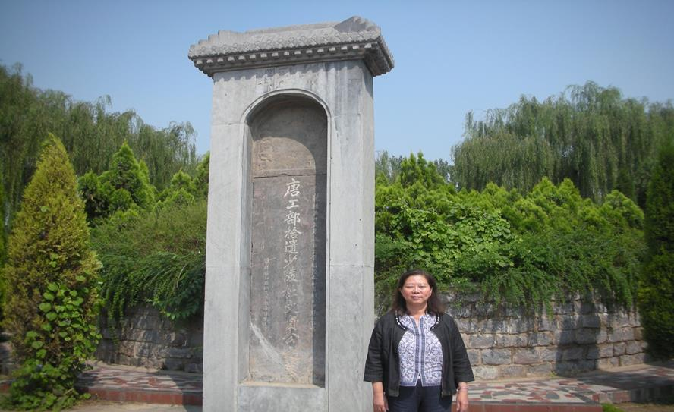

Slide 5
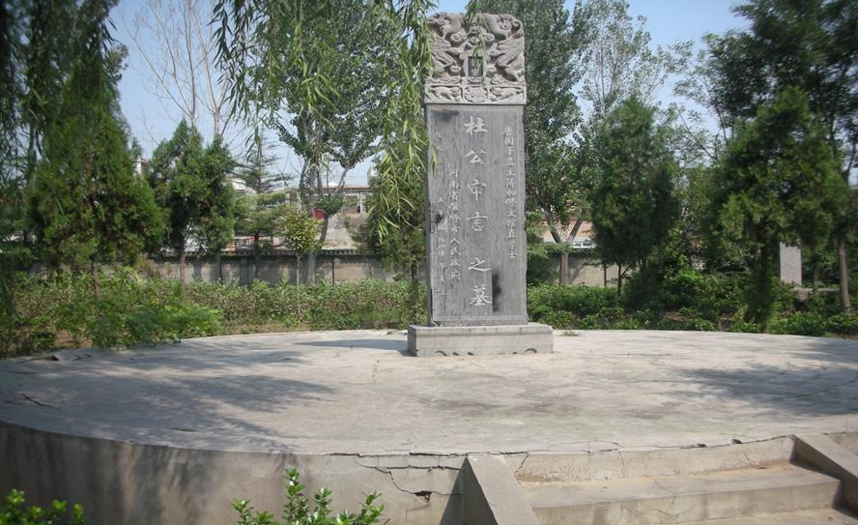

Slide 6
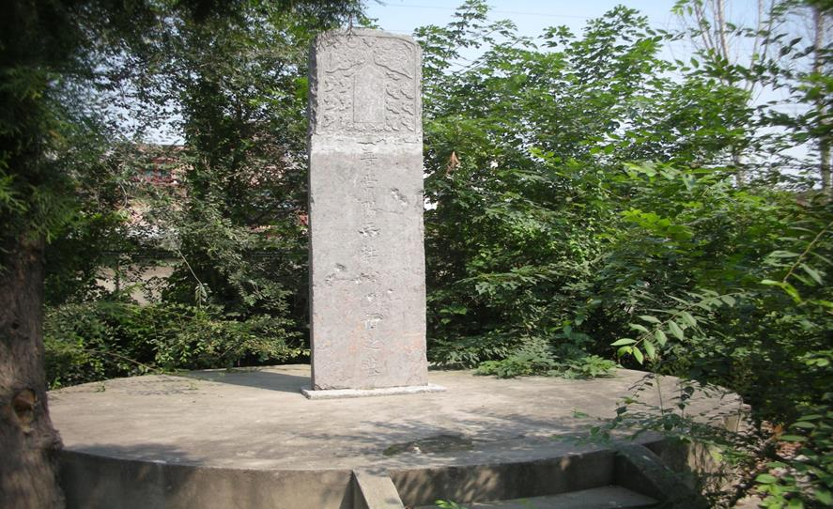

Slide 7
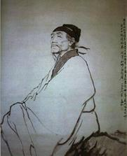
二、讀書和漫遊時期（7~15歲）
少年的杜甫，才華穎異，體魄強健。〈壯遊詩〉說：「往昔十四五，出遊翰墨場。斯文崔魏 徒，以我似班揚。七齡思即壯，開口詠鳳凰。九齡書大字，有作成一囊。性豪業嗜酒，嫉惡懷剛腸。脫略小時輩，結交皆老蒼。」可見杜甫回憶自己少年，七歲能詩，九歲能書法，十四五歲已經在文場闖蕩了。
他自認是個個性豪邁、嫉惡如仇的人，從小
就少年老成，和一般孩子不同，都是結交老蒼之
輩。

Slide 8
二、讀書和漫遊時期（20~29歲）
開元十九年（731），杜甫未滿二十歲，從洛陽出發，遊金陵，登瓦官，下姑蘇，過虎丘，賞鑑湖，渡浙江，溯剡溪，這是他未參加科舉考試前的吳、越之遊，也是他一生愛好壯遊的開始。
開元二十三年（735），杜甫二十四歲，他從吳越回洛陽，參加進士考試，卻沒考上。〈壯遊〉說：「忤下考功第，獨辭京兆堂。放蕩齊趙間，裘馬頗清狂。」科舉失意後繼續他的壯遊，到齊趙，遊趙王臺、青丘等地；到兗州省親，父親杜閑為兖州司馬；在山東與高適相識。
這段時間，杜甫著實過了七、八年「裘馬清狂」的漫遊生活，也為他的詩歌創作作好歷練與準備。

Slide 9
三、杜甫詩集的開卷詩
今天杜甫詩集開卷的兩首詩，〈遊龍門奉先寺〉、〈望嶽〉就是杜甫從洛陽到齊國舊地（今山東一帶）的作品，也是現存杜詩中最早的作品。
〈望嶽〉杜甫才二十九歲，登泰山，望著岱峰連綿的山脊，層層疊疊的雲在胸前盪漾，他像孔子登泰山而小天下一般，豪氣干雲的歌詠著：
岱宗夫如何？齊魯青未了。
造化鍾神秀，陰陽割昏曉。
盪胸生層雲，決眥入歸鳥。
會當凌絕頂，一覽眾山小。

Slide 10
四、杜甫三十歲的意象
漫遊齊趙，飛鷹走狗，裘馬清狂的一段時期。
〈房兵曹胡馬〉
胡馬大宛名，鋒棱瘦骨成。竹批雙耳峻，風入四蹄輕。
所向無空闊，真堪托死生。驍騰有如此，萬里可橫行。
〈畫鷹〉嫉惡如仇的激情和凌雲的壯志。
素練風霜起，蒼鷹畫作殊。
攫身思狡兔，側目似愁胡。
縧鏇光堪摘，軒楹勢可呼。
何當擊凡鳥，毛血灑平蕪。

Slide 11
五、困居長安時期（35~44歲）
天寶六年（747），唐玄宗詔告天下，有通一藝者可到京師來。杜甫前往長安應詔 。
〈奉贈韋左丞丈二十二韻〉：「紈袴不餓死， 儒冠多誤身。」
甫昔少年日，早充觀國賓。讀書破萬卷，下筆如有神。
賦料揚雄敵，詩看子建親。李邕求識面，王翰願卜鄰。
自謂頗挺出，立登要路津。致君堯舜上，再使風俗淳。
此意竟蕭條，行歌非隱淪。騎驢十三載，旅食京華春。
朝扣富兒門，暮隨肥馬塵。殘杯與冷炙，到處潛悲辛。
……
尚憐終南山，回首清渭濱。常擬報一飯，況懷辭大臣。
白鷗沒浩蕩，萬里誰能馴！

Slide 12
五、困居長安時期（35~40歲）
天寶十年（751），杜甫已是四十歲的中年人了。客居京師，貧困無以為生，於是他去市集賣藥，不足則寄食於朋友家。這年秋天，長安苦雨，杜甫又臥病在床，門外積水生魚，門內青苔連榻，陰濕之氣侵及肺部，他染了瘧疾，形容消瘦。病後他去看好友王倚，又寫信給近畿咸寧、華原兩縣吏曹，告訴他們自己貧病之狀。
〈秋述〉說：「我，棄物也，四十無位。」這年的過年，杜甫一家老小只能到從弟杜位家度過。

Slide 13
五、困居長安時期（41~44歲）
天寶十二載（753），杜甫的第二個兒子宗武出生了。此時他窮得只能領太倉的救濟米維生。姪子杜勤落第將歸，他借酒澆愁，寫〈醉歌行〉；好友鄭虔除廣文館博士，他以他人酒杯澆自己的塊壘，寫〈醉時歌〉痛苦的大喊「儒術於我何有哉，孔丘道跖俱塵埃」。當時朝中正當楊國忠擅權，他繼續留在長安，冷眼看權貴豪奢，寫〈麗人行〉、〈虢國夫人〉等詩諷刺炙手可熱勢絕倫的楊氏兄妹。

Slide 14
五、困居長安時期（41~44歲）
貧病無依下，他先把家人遷到奉先縣，寄居在妻舅家。朝中紊亂，安祿山驕橫擴軍，杜甫憂戚在內心。正當他絕望的往白水去探視舅氏崔頊時，朝廷忽然任命他為河西縣尉，杜甫不就；朝廷又改派他為右衛率府冑曹參軍，管兵甲器杖及門禁鎖鑰。官職已定，先到奉先探視家小，卻發現未滿周歲的幼子早已飢餓而死。
〈自京赴奉先縣詠懷五百字〉
一首交織著家與國的血淚的作品。此詩標誌著社會寫實的開端。

Slide 15
五、困居長安時期（41~44歲）
四十四歲的杜甫，見證著時代黎民百姓與自己身家的痛苦，見證著國家即將亂起，天衢陰霾，御榻屼嵲。如果把〈自京赴奉先縣詠懷五百字〉配合著〈後出塞五首〉中他對安祿山驕橫擴軍的憂心來看，我們不得不佩服杜甫的洞燭機先。果然就在天寶十四載年冬天，安祿山起兵作亂，唐代歷史上的大難於焉開始。

Slide 16
六、陷賊和為官時期（44~45歲）
天寶十四年（755）的冬天，安祿山的大軍從漁陽起兵，玄宗皇帝正在華清宮與貴妃遊宴，鼙鼓驚天動地而來，驚破玄宗與貴妃的霓裳羽衣曲。東都洛陽因此淪陷。玄宗再命哥舒翰守潼關，以阻擋胡兵入侵長安。
隔年天寶十五年（756）的二月，杜甫從奉先返長安就率府工作，初夏就攜家避難。這年六月，潼關也失陷了。玄宗倉皇逃往四川，留下歷史上有名的馬嵬坡事件。
杜甫再攜家經彭衙，抵同家漥，經三川縣到鄜州，一路逃難，最後舉家安置在羌村。此時知肅宗皇帝已經在靈武即位，便隻身出蘆子關，投奔靈武，不料被胡羯所擄，送到已淪陷的長安。

Slide 17
六、陷賊和為官時期（46歲）
肅宗至德二年（757），杜甫困陷在長安，一心懷念鄜州的妻兒、山東的弟弟、安徽的妹妹。偶爾得隙，他便潛入曲江去悼念宮殿，觀察淪陷後的長安。寫下有名的〈月夜〉、〈一百五日夜對月〉、〈哀王孫〉、〈哀江頭〉等詩。

Slide 18
六、陷賊和為官時期（46歲）
肅宗至德二年（757），五月十六日，杜甫衣衫襤褸來到肅宗皇帝的行在所，「麻鞋見天子，衣袖見兩肘。」肅宗皇帝非常感動，授以左拾遺官職。但是他為陳陶兵敗的房琯辯護，寫下〈悲青坂〉、〈悲陳陶〉等詩，以忠言直諫，上疏力求營救房琯，忤逆了肅宗。
這年的閏八月初一，杜甫被罷離君側，貶為華州司功參軍，放還鄜州探視親人。他趕到鄜州羌村，面對妻子兒女恍如隔世，「夜闌更秉燭，相對如夢寐。」杜甫以真實的生命血淚，寫下有名的〈羌村三首〉和〈北征〉詩，成為人間至情至性的瑰寶。

Slide 19
六、陷賊和為官時期（47~48歲）
肅宗乾元二年（759）初春，杜甫回河南陸渾莊一趟，不久將回華州赴任。當時史思明僭稱燕王，九個節度使的兵力潰於相州，郭子儀截斷河陽橋，退守東都洛陽。杜甫正在回華州的路上，途經新安、石壕、潼關。他看到官兵擾民的作為與百姓窮困無依的窘境，因而寫下〈新安吏〉、〈石壕吏〉、〈潼關吏〉與〈新婚別〉、〈垂老別〉、〈無家別〉這組詩號稱〈三吏·三別〉，是杜甫畢生最成功的藝術作品，社會寫實詩最高的成就。

Slide 20
六、陷賊和為官時期（48歲）
杜甫已經貶為華州司功參軍，仕宦又不得志，他感慨的留下〈曲江〉二首。面對亂後荒蕪頹圮的曲江，「江上小堂巢翡翠，苑邊高塚臥麒麟。」杜甫已領略仕宦不過是世間浮名，他進一步說：「細推物理須行樂，何用浮名絆此身。」
接著他在〈曲江對酒〉說：「吏情更覺滄州遠，老大徒傷未拂衣。」四十八歲了，既然吏情這麼不能伸展理想心志，要這浮名何用？於是，這一年，他毅然決然拂衣而去。從此開啟了更艱難苦恨的人生。

Slide 21
七、西南漂泊時期（48~58歲）
肅宗乾元二年（759）杜甫四十八歲這一年，是他一生仕隱心態的分水嶺。此前，他苦守登第與入仕的機會，為求能為國家效力；此後，他寧願以一介村夫野老，捱餓受凍，歸返滄洲曠野。
就在這一年，他四度行役，初春從東都回華州，秋天從華州西行，舉家客居秦州，冬天再從秦州赴同谷，最後從同谷入劍南。
杜甫一生的道路，屬這一年最漫長、最紆曲。從仕到隱，從關中到漂泊西南天地間，成為他一生做為東西南北人的關鍵點。

Slide 22
七、西南漂泊時期（48~58歲）
杜甫棄官後決定西行。攜家人攀山越嶺到秦州，依靠從姪杜佐為生。到了秦州，他本想在近郭的西枝村找一塊地安置草堂、種種石田，與住在土室的贊上人往來，但天不從人願，秦州位居吐蕃往來之衝，邊警危急，不能久居的地方。因此他在秦州不滿四個月，再踏上征途，遷徙到同谷，深山絕谷的道路，跋涉兩百六十五里，才到達目的地。誰知道同谷竟然是不毛之地，到同谷後生活不繼，只能挖黃獨、拾橡栗裹腹，〈乾元中寓居同谷縣作歌七首〉是他血淚的見證。第七歌說：
男兒生不成名身已老，三年饑走荒山道。
長安卿相多少年，富貴應須致身早。
山中儒生舊相識，但話宿昔傷懷抱。
嗚呼七歌兮悄終曲，仰視皇天白日速。

Slide 23
七、西南漂泊時期（48~58歲）
廣德二年（764）春天，杜甫53歲，攜家由梓州出發至，打算從三峽東下荊楚。此時嚴武回到成都，再為成都尹兼劍南東西川節度使，杜甫聽了大喜，即放棄既定的行期。暮春，他挈妻兒回成都。六月，嚴武推薦杜甫為節度使署中參謀，檢校工部員外郎。
已忍伶俜十年事，強移棲息一枝安。
永泰元年（765）五月，他攜家離成都，乘舟東下，但因為身體不適，風濕、肺病加劇，頭風也發作，腳又麻痺，於是登岸寓居在嚴明府的水閣。秋天身體稍好，移居夔州西閣，這年深秋，柏中丞奉命督夔，對杜甫十分禮遇，為杜甫卜居瀼西草堂，以四十畝柑林相贈。杜甫因此在夔州又留了三年。

Slide 24
八、支離東北風塵際，飄泊西南天地間
杜甫在四川共度過九年，平生作品一千四百三十九首，其中三百六十一首是在夔州作的，可以說是他詩歌的黃金時代，杜甫「晚節漸於詩律細」，指的就是這時期的作品。
這段期間，杜甫的瘧疾復發，肺病及其他疾病時好時壞。生活以耕稼為主，遣童僕養雞接水，在夔州梯田地形上勉強維生。
〈江漢〉詩說：「江漢思歸客，乾坤一腐儒。」
大曆三年（768）正月中旬出峽，三月抵達江陵，後移居公安。大曆五年（770）的春天，杜甫居潭州舟中。四月，湖南兵馬使臧玠殺死潭州刺史，潭州大亂，杜甫又移舟衡州。舟行一日至耒陽，遇水泊於方田半旬，水阻不能前進，其中有五日得不到食物。只好又回頭下衡州。由於經年促居水上，風痺的疾病一天天加重，最後病臥舟中，死在潭州向岳州進發的湘江上。終年59歲。

Slide 25
趙孟頫杜詩卷

Slide 26
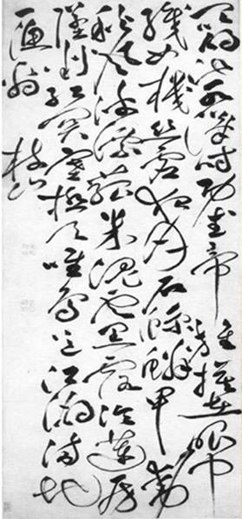
昆明池水漢時功，武帝旌旗在眼中。
織女機絲虛夜月，石鯨鱗甲動秋風。
波漂菰米沉雲黑，露冷蓮房墜粉紅。
關塞極天惟鳥道，江湖滿地一漁翁。
謝謝聆聽！！
Notes:
http://openclipart.org/detail/101365/chinese-boy-icon-by-netalloy

Slide 27
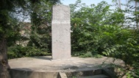
版權聲明
頁碼 | 作品 | 版權標示 | 作者 / 來源
3 | 小子築室首陽山下， 不敢忘本，不敢違仁。 |  | 杜甫，〈祭遠祖當陽君文〉
4 |  |  | 國立臺灣大學 中國文學系 蕭麗華 教授。
5 |  |  | 國立臺灣大學 中國文學系 蕭麗華 教授。
6 |  |  | 國立臺灣大學 中國文學系 蕭麗華 教授。
7 | 往昔十四五，…… 結交皆老蒼。 |  | 杜甫，〈壯遊詩〉

Slide 28
頁碼 | 作品 | 版權標示 | 作者 / 來源
7 | 往昔十四五，…… 結交皆老蒼。 |  | 杜甫，〈壯遊詩〉
7 |  |  | 蔣兆和，《杜甫像》
8 | 忤下考功第，獨辭京兆堂。放蕩齊趙間，裘馬頗清狂。 |  | 杜甫，〈壯遊〉
9 | 岱宗夫如何？…… 一覽眾山小。 |  | 杜甫，〈望嶽〉
10 | 胡馬大宛名，…… 萬里可橫行。 |  | 杜甫，〈房兵曹胡馬〉

Slide 29
頁碼 | 作品 | 版權標示 | 作者 / 來源
10 | 素練風霜起，…… 毛血灑平蕪。 |  | 杜甫，〈畫鷹〉
11 | 紈袴不餓死， 儒冠多誤身。 甫昔少年日，…… 萬里誰能馴！ |  | 杜甫，〈奉贈韋左丞丈二十二韻〉
12 | 我，棄物也，四十無位。 |  | 杜甫，〈秋述〉
13 | 儒術於我何有哉， 孔丘道跖俱塵埃 |  | 杜甫，〈醉時歌〉
18 | 麻鞋見天子， 衣袖見兩肘。 |  | 杜甫，〈述懷〉

Slide 30
頁碼 | 作品 | 版權標示 | 作者 / 來源
18 | 夜闌更秉燭， 相對如夢寐。 |  | 杜甫，〈羌村三首〉
20 | 江上小堂巢翡翠，苑邊高塚臥麒麟。 細推物理須行樂，何用浮名絆此身 |  | 杜甫，〈曲江〉
20 | 吏情更覺滄州遠， 老大徒傷未拂衣。 |  | 杜甫，〈曲江對酒〉
22 | 男兒生不成名身已老…… 仰視皇天白日速。 |  | 杜甫，〈乾元中寓居同谷縣作歌七首〉
23 | 已忍伶俜十年事， 強移棲息一枝安。 |  | 杜甫，〈宿府〉

Slide 31
頁碼 | 作品 | 版權標示 | 作者 / 來源
24 | 晚節漸於詩律細。 |  | 杜甫，〈遣悶戲呈路十九曹長〉
24 | 江漢思歸客， 乾坤一腐儒。 |  | 杜甫，〈江漢〉
25 |  |  | 趙孟頫，〈杜詩卷〉
26 |  |  | 祝允明，〈草書杜甫秋興詩軸〉
26 | 昆明池水漢時功，……江湖滿地一漁翁。 |  | 杜甫，〈秋興〉

Slide 32
頁碼 | 作品 | 版權標示 | 作者 / 來源
26 |  |  | Open Clip Art Library / NetAlloy (http://openclipart.org/detail/101365/chinese-boy-icon-by-netalloy)， 瀏覽日期 2013.04.23。

